Slide 1
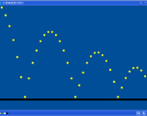
第四节 测量平均速度
动动手：练习停表的使用
老师将一个球从高处释放。同学听到球第一次撞击地面的声音开始计时，听到第二次撞击地面的声音停止计时，并比较计时结果。

Slide 2
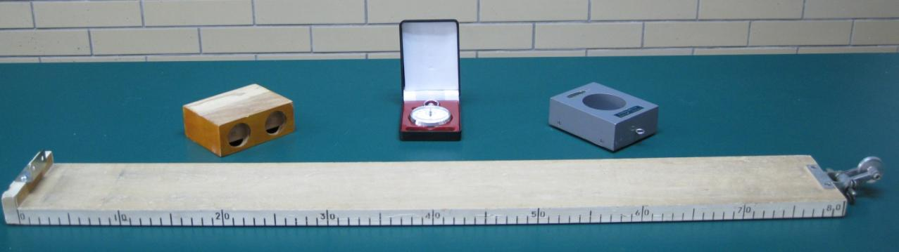
实验：测量物体运动的平均速度
实验原理：
实验器材：小车、斜面、停表、刻度尺

Slide 3
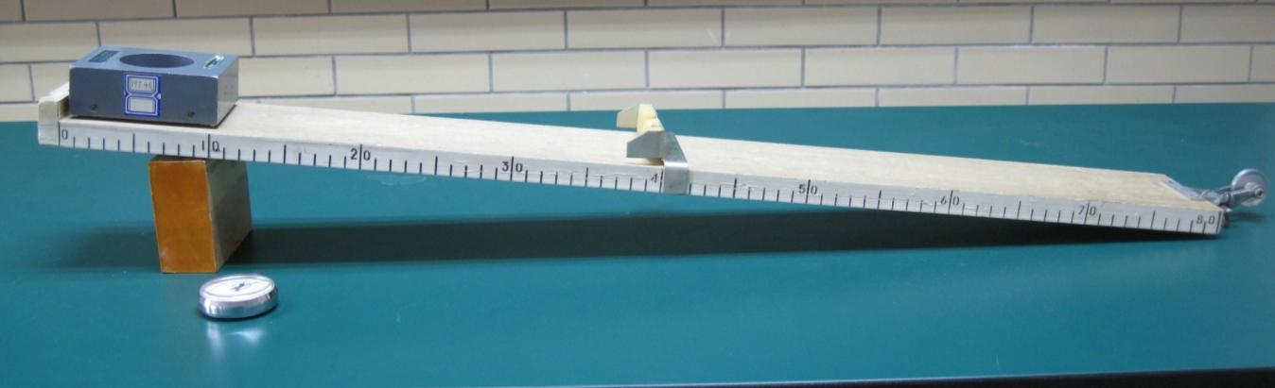
实验装置组装：如下图
注意：调整斜面呈较小的坡度，使小车从静止释放，可加速下滑即可，并且不会滑落斜面。

Slide 4
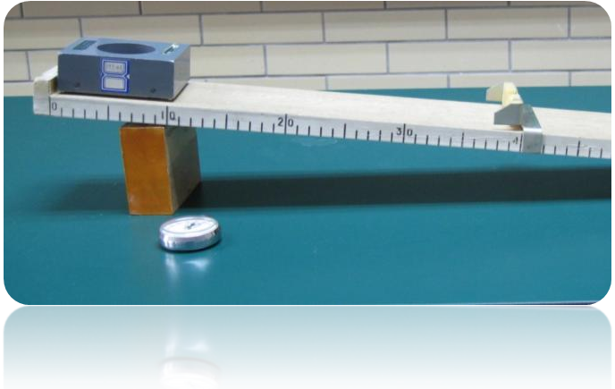
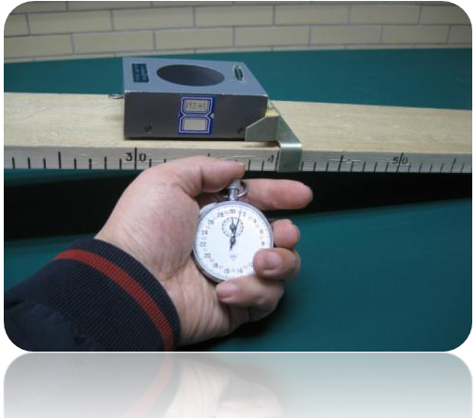
实验步骤：课本第23页。
注意：1．小车运动距离为车头到车头的距离。
2．小车从斜面顶端要从静止释放。
3．测量过程中不要改变斜面的坡度。
（同组的两名同学分别完成一次，并对比。）
S₂

Slide 5
实验记录表格：（记录结果要有单位）
路 程g | 运动时间 | 平均速度
s₁= | t₁= | v₁=
s₂= | t₂= | v₂=
1．你的数据和其他同学相同吗？为什么？
不相同。因为斜面的坡度、选取路程等不同。
2．如何得出小车在整段路程中，后半段的平均速度？

Slide 6
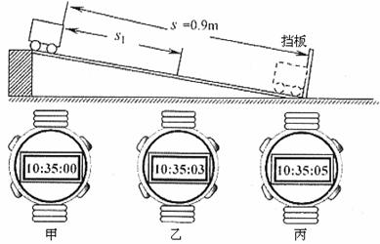
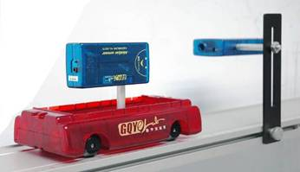
扩展性实验
尝试实验：1．测量小车在斜面上运动的速度。
2．测量人行走的速度变化。

Slide 7
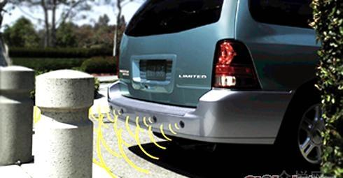
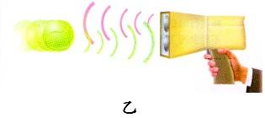
小资料：
倒车雷达 超声测速仪
由于超声波指向性强，能量消耗缓慢，在介质中传播的距离较远，因而超声波经常用于距离的测量，如测距仪和物位测量仪等都可以通过超声波来实现。

Slide 8
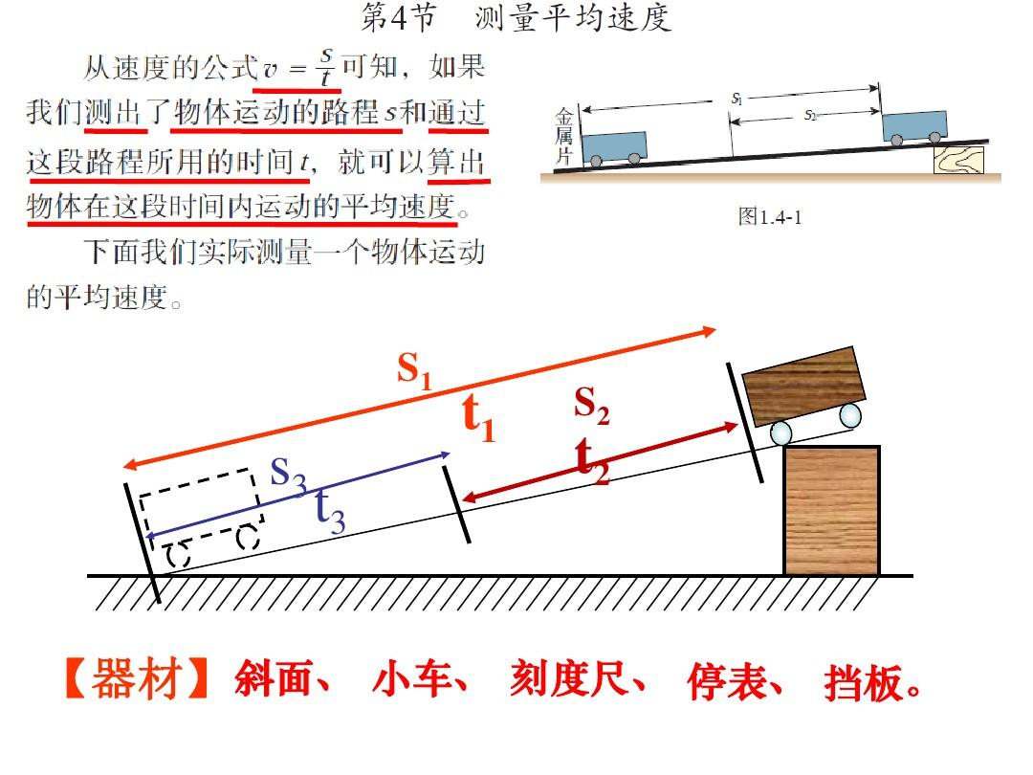

Slide 9

拓展：地铁车站的自动扶梯,在1分钟内可以把一个站在扶梯底端的人送上去.如果自动扶梯不动,人沿着自动扶梯走上去需要3分钟,那么人沿着运动的扶梯走上去需多少时间?
0.75min=45s
思考1：一个物体做变速直线运动,前一半路程速度是V1,后一半速度是V2全程平均速度是多少？
$$\frac{v_{1}v_{2}}{v_{1} +v_{2}}$$
思考2：小华家到学校的路有一段上坡，一段下坡，上坡距离占整个距离的2／5, 下坡距离占整个距离的3／5，上坡速度是下坡速度的三分之二。假设他上坡速度与下坡速度均不变，他从家到学校用了36分钟，问他从学校到家要多长时间？
38min

